Slide 1


ChatFiscal: A Revolução da Inteligência Fiscal
Transformando 1.501 horas de burocracia em inteligência auditável em tempo real.
Grupo: Alquimistas Digitais

Slide 2

O "Custo Brasil" tem dois nomes: Tempo e Risco
1.501 horas/ano
Risco
Tempo desperdiçado em burocracia fiscal, em vez de estratégia empresarial.
Processos manuais geram erros de CFOP, duplicidades e anomalias — riscos reais de multas.
Dados sem Conhecimento
Sistemas atuais armazenam dados, mas não geram análises estratégicas.

Slide 3
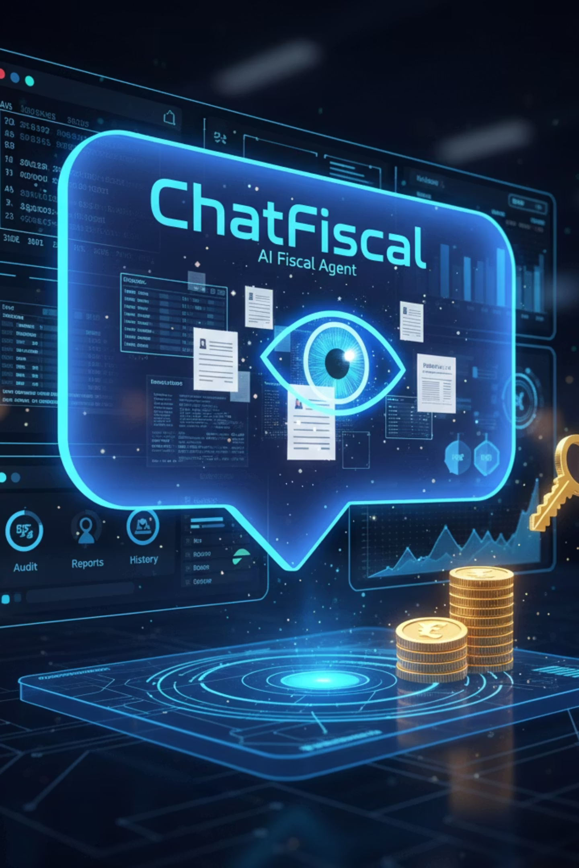
Apresentando o ChatFiscal
O primeiro agente de IA que automatiza, audita e conversa com sua equipe fiscal 24/7.
O ChatFiscal não é um produto, é um processo. Ele usa o Gemini para analisar, validar e auditar cada documento, transformando dados brutos em um diálogo estratégico.

Slide 4

Mais que Automação, um Processo de Auditoria Completo
Análise Automática
Visibilidade Total
Detecção em tempo real de duplicidades, anomalias e completude dos dados.
Geração de relatórios interativos, trilha de auditoria completa e análise de CFOP e impostos.
Alerta Proativo
O agente identifica cada documento (CSV, NF-e, XML, PDF) e alerta sobre riscos antes do lançamento no ERP.

Slide 5

Não é um Chatbot. É um Analista Fiscal com IA Gemini.
Motor Gemini
Usamos o Gemini como fonte principal para fornecer análises fiscais especializadas e "dicas" de compliance em tempo real.
Busca Semântica
O agente recupera o contexto relevante de conversas passadas, não apenas palavras-chave.
Memória Perfeita
O histórico persistente garante que nenhum insight ou análise seja perdido.

Slide 6
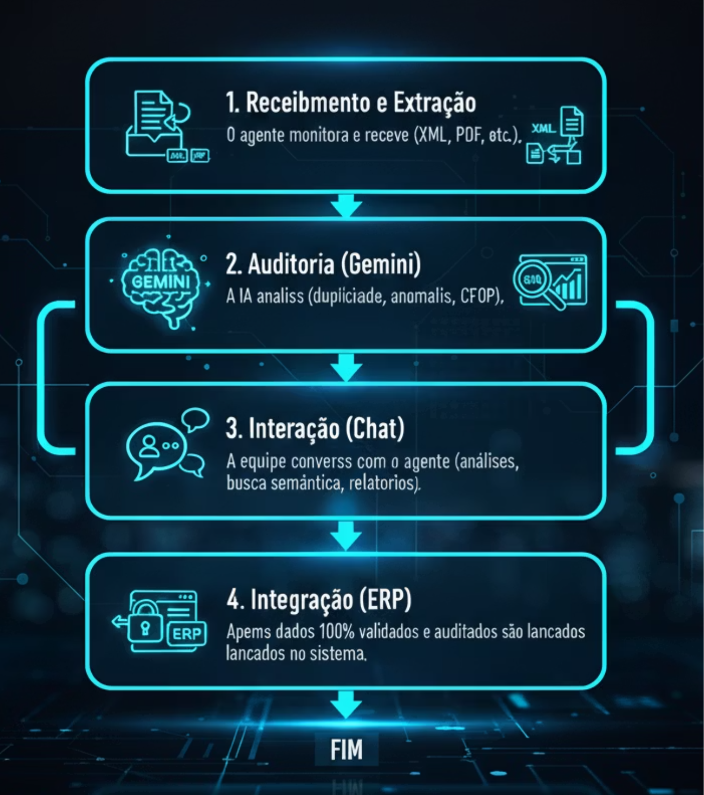
A Jornada do Documento à Decisão

Slide 7
A Interface Inteligente do ChatFiscal
Cada aba traduz uma etapa da jornada fiscal — do upload à auditoria final.
Dados & Chat
Auditoria
Histórico
Conversação inteligente com seus dados fiscais.
Validação completa e detecção de anomalias.
Memória completa de todas as interações.
Visualizações
Painel Fiscal
Insights visuais dos seus dados fiscais.
Visão estratégica em tempo real.
"Essas abas formam o ecossistema fiscal do ChatFiscal — um ambiente onde a IA conversa, audita e transforma dados em insights."

Slide 8

De Custo Operacional a Vantagem Estratégica
Antes
Depois
1.501 horas/ano desperdiçadas
450 horas/ano (redução de 70%)
Alto risco de multas fiscais
Equipe reativa (digitando)
Risco auditável com trilha completa
Equipe proativa (analisando)

Slide 9

O Ecossistema que Precisa de Respostas
Escritórios de Contabilidade
Dor: Risco, gargalo operacional, falta de escala.
Ganho: Escalar a operação com segurança e oferecer "Auditoria em Tempo Real" como serviço.
Pequenas e Médias Empresas
Dor: Falta de equipe fiscal dedicada, medo da complexidade.
Ganho: Um analista fiscal 24/7 (Gemini) a um custo acessível.

Slide 10

A Arquitetura da Confiança
Core AI: Gemini
Utilizamos o Gemini para análise fiscal, semântica e para gerar dicas inteligentes, garantindo insights precisos e relevantes.
Integração: LangChain e Pydantic
Nossas ferramentas LangChain e Pydantic proporcionam flexibilidade para integração perfeita com qualquer sistema ERP, otimizando seu fluxo de trabalho.
Validação: Módulos Robustos
Nosso agente incorpora módulos avançados de testes e análises automáticas (as "abas" mencionadas), assegurando a máxima qualidade e precisão da auditoria.

Slide 11


O Fim da Digitação. O Início da Conversa Estratégica.
Vamos juntos transformar o caos fiscal brasileiro em inteligência competitiva.
O ChatFiscal não é um software que responde. É um agente com IA Gemini que entende, analisa e protege sua empresa.
Grupo: Alquimistas Digitais

Slide 12
Nossa Equipe: Alquimistas Digitais
Amanda Praça
Geovane Santos Silva
Luana Rodrigues
Coordenação, desenvolvimento, criação de tabelas, gráficos e validação.
Desenvolvimento, Comparação técnica e
revisão final.
Estudo de ferramentas e desenvolvimeto.
Márcia Pereira de Jesus
Ana Paula Monteiro
Mapeamento técnico e do PPTX. Criação do Pitch Deck e Vídeo.
Formatação e Mapeamento técnico, desenvolvimento do PPTX. Criação do Pitch Deck.

